Slide 1
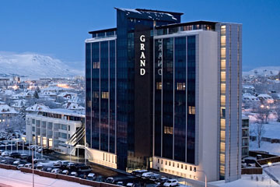
Grand Hótel Reykjavík
Stærsta hótel landsins

Slide 2
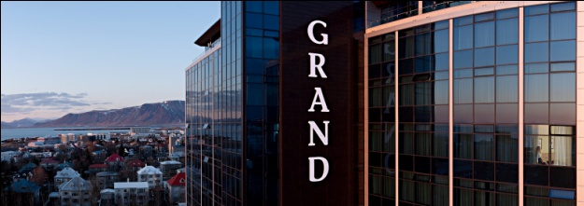
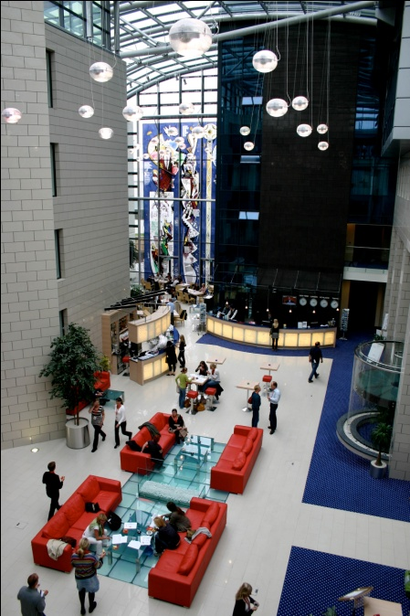
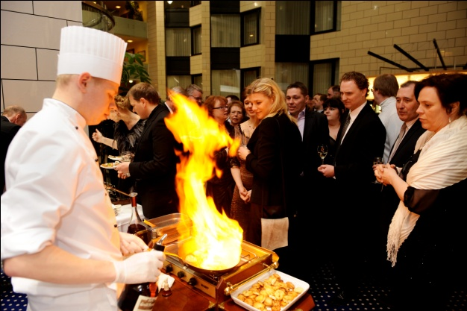
Grand Hótel Reykjavík
4 stjörnu hótel opnaði 1987+2007
312 herbergi á 14 hæðum
14 ráðstefnu og veitingasalir
570 næturgestir max í húsi
18.337 fermetrar
87.015 næturgestir - 2011
150.240 daggestir -2011
Þvottahús – fyrir 6 hótel
Gisting – ráðstefnur –mannfagnaðir – fundir - veitingar

Slide 3
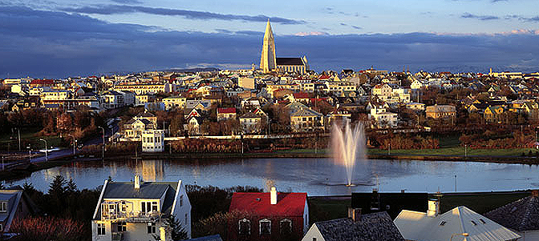
Hvers vegna Svanurinn?
Kynning og ráðgjöf fyrir verkefnið frá Huldu í ALTA
Helstu væntingar teymishóps:
Veita gestum betri þjónustu
Innleiða agaða starfshætti
Endurskipulagning vinnuferla
Sparnaður til lengri tíma
Markaðstæki – betri ímynd
Hafa jákvæð áhrif í samfélaginu
Vera til fyrirmyndar
Hugarfarsbreyting starfsmanna
hefur áhrif í leik og starfi
Við viljum setja umhverfismál í forgang

Slide 4
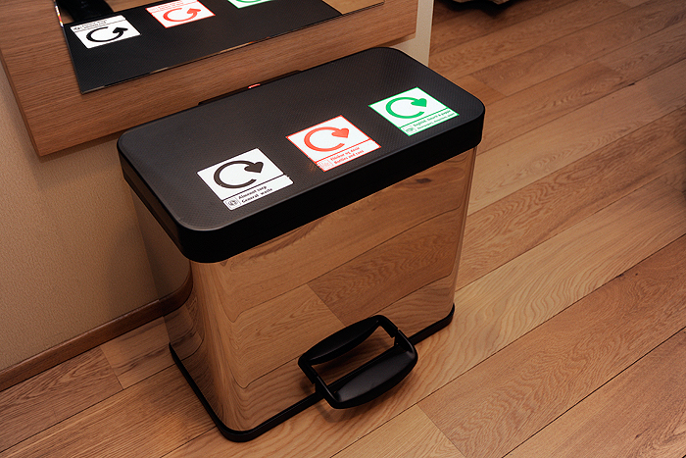
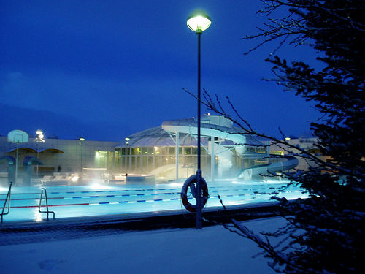
Breytingar og endurskipulag
Sorpflokkun - 12 flokkar
Þriggja hólfa ílát á herbergjum
Ný innkaupastefna samþykkt
Skipta um sápur, hreinsiefni og öll efni fyrir þrif í húsinu
Ný efni fyrir þvottahúsið
Hætta notkun smáumbúða
Orkugreining - mælingar
Tempra vatnsnotkun
Skipta um perur – LED
Fræða starfsmenn
Móta umhverfisstefnu
Upplýsingar til gesta

Slide 5
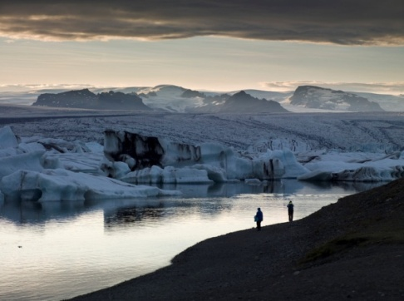
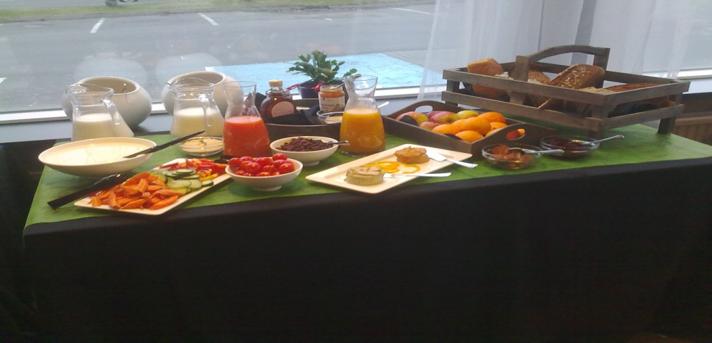
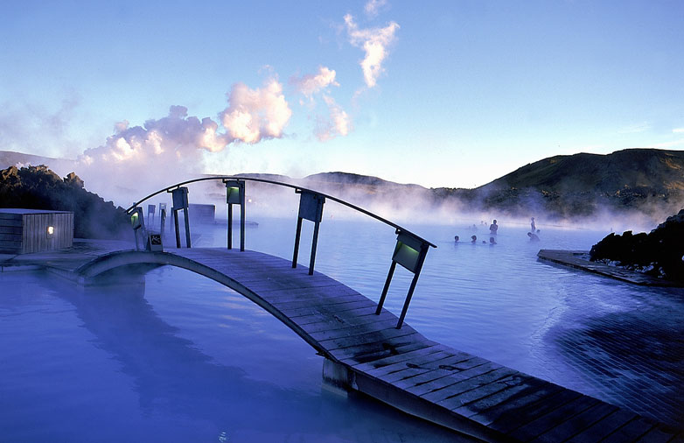
Að taka upp nýjar venjur
Aukin áhersla á lífræn hráefni :
Lífrænt vottað morgunverðarhlaðborð
Hollar ráðstefnuveitingar
Hráefni úr héraði
Nýjar verklagsreglur
Vottuð prentþjónusta
Hjólaleiga fyrir gesti
Aðgengi fatlaðra bætt

Slide 6
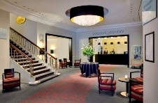
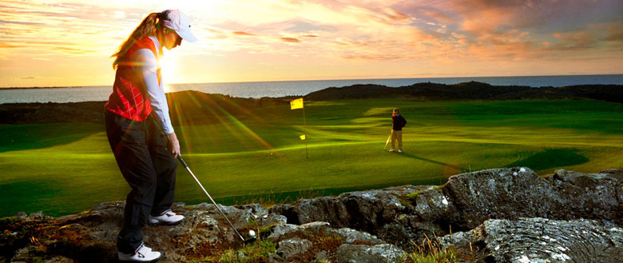
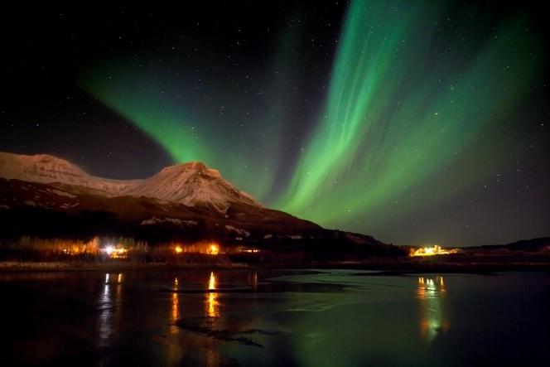
Fræðsla frá öðrum leyfishöfum
Heimsókn í Farfuglaheimilið
Hvetjandi – upplýsandi
Stuðningur og viska
Umhverfisstofnun
Hindranir og framgangur
Varast óekta vottanir
Falsaðar vörur /skírteini
Heimsókn til Kaupmannahafnar
Scandic hótel
Radission SAS hótel
Eru Íslendingar eftirbátar ?

Slide 7
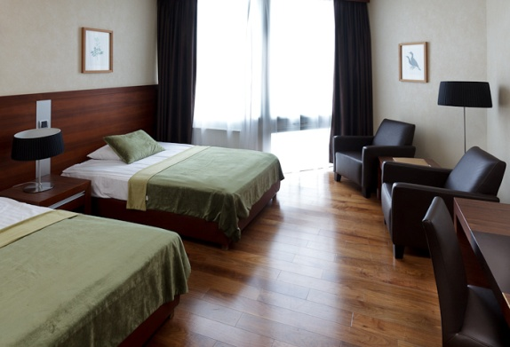
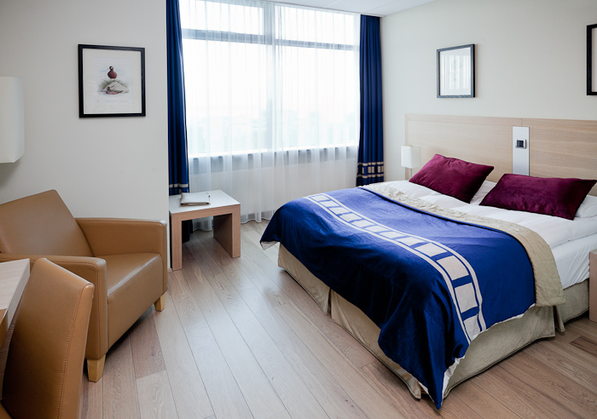
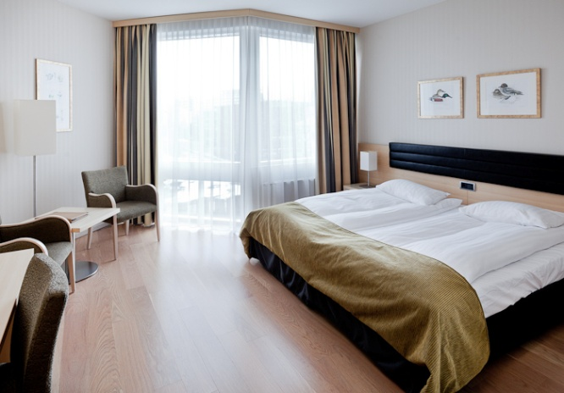
Hótelgestir - gisting
312 - herbergi einnota smáhlutir fjarlægðir
Plastglös tekin út - glerglös í staðinn

Slide 8
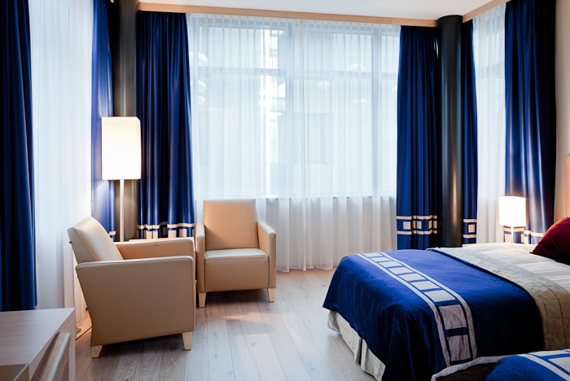
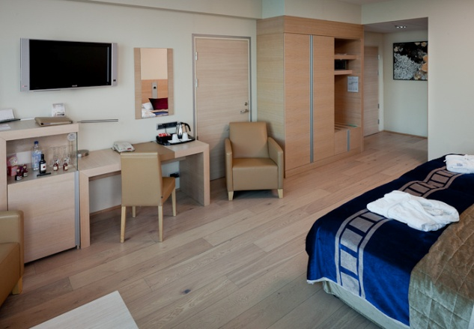
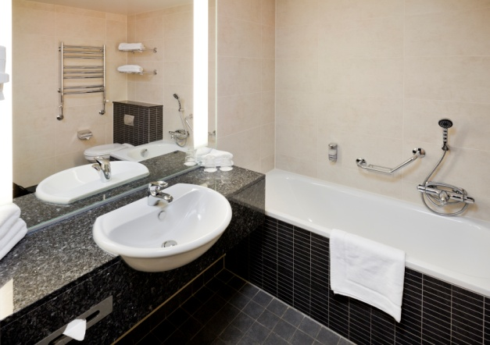
Image 37 of 191
Ánægðir gestir í betra umhverfi

Slide 9
Grænt bókhald nauðsynlegt
Efni | Framleiðandi/birgi | Vottun já/nei | Vottun / númer
Hreingerningarefni
Oasis Clean 10 | Ecolab AS / RV | JÁ | EU-Blómið DE 020/070
Oasis Clean 40 | Ecolab AS / RV | JÁ | EU-Blómið DE 020/064
Oasis Clean 61 | Ecolab AS / RV | JÁ | EU-Blómið DE 020/070
Green Care Ræstikrem 500ml | Tana / Tandur | JÁ | EU-Blómið DE/020/054
Sani Clonet Free 750ml | JohnsonDiv/Tandur | JÁ | Svanurinn 526 047
Sprint Glass Pur-Eco 750ml | JohnsonDiv/Tandur | JÁ | EU-Blómið DK20/6
Ajax Original | / OJK | JÁ | Svanurinn 22601
0 | 0 | 0 | 0
0 | 0 | 0 | 0
0 | 0 | 0 | 0
Gólfhreinsiefni
Nilfisk Resistent S gólfbón | Nilfisk / RV | JÁ | Svanurinn 351-003
Quara gólfsápa mild f. Eldhús | / Áfangar | JÁ | EU BLÓMIÐ NL/30/009
Oasis Clean 32 | Ecolab AS / RV | JÁ | EU BLÓMIÐ DE 020/075
0 | 0 | 0 | 0
0 | 0 | 0 | 0
Tauþvottaefni
Clax 200 S free 2CL3 (80kg vél) | JohnsonDiversy/Tandur | JÁ | Svanurinn 393-001
Clax Delta Free 1DL3 (80kg vél) | JohnsonDiversy/Tandur | JÁ | Svanurinn 393-001
Clax Sonril Light (Peroxid bleikiefni) | JohnsonDiversy/Tandur | JÁ | Svanurinn 393-001

Slide 10
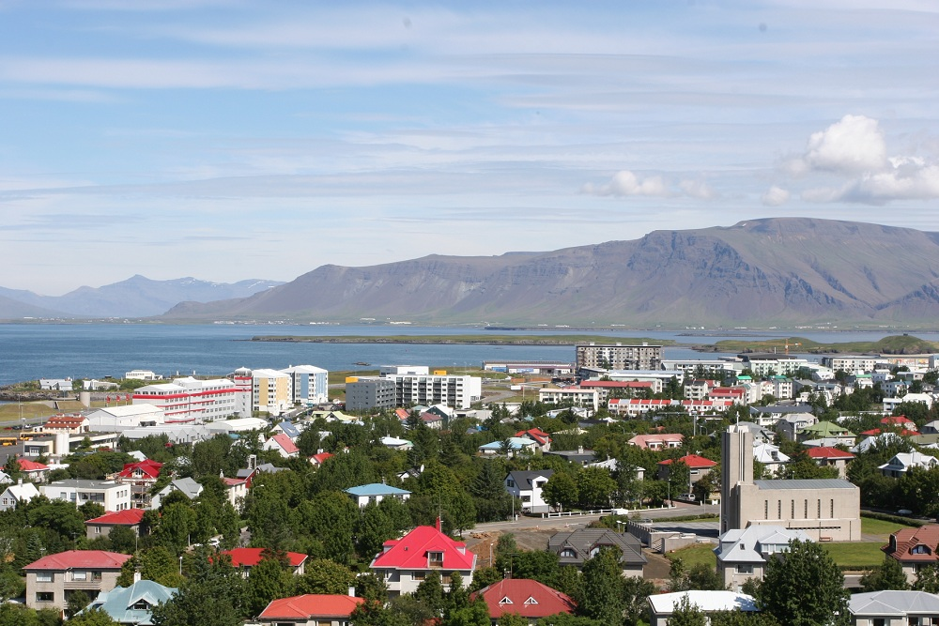
Varðveitum umhverfið og útsýnið

Slide 11
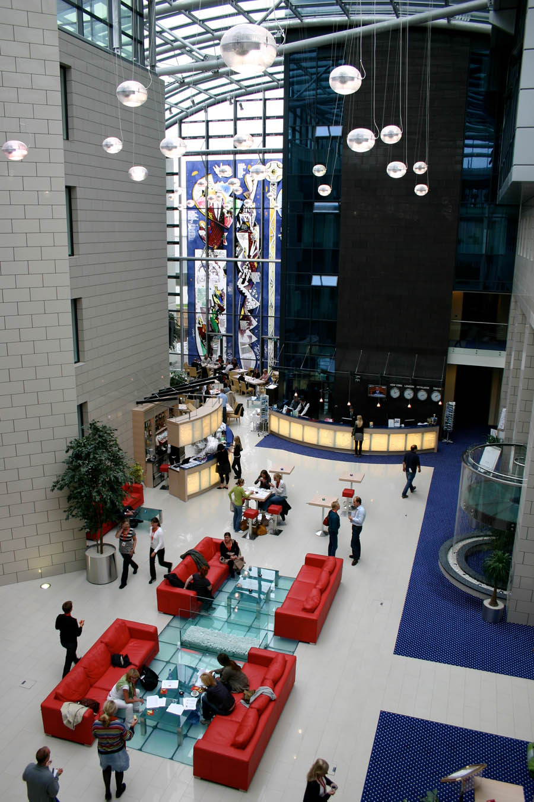
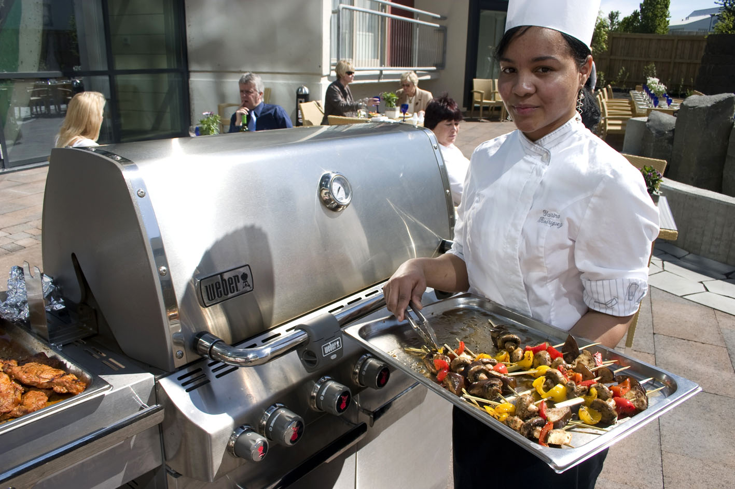
Vel upplýst starfsfólk . Mikilvægt að fylgjast vel með með nýjungum í hollustu og umhverfismálum

Slide 12
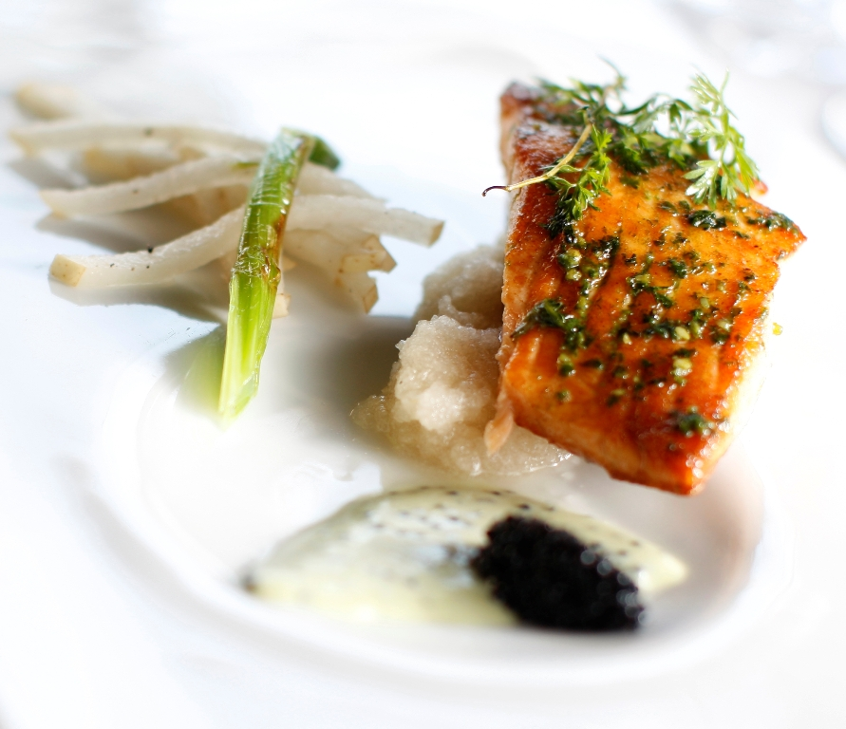
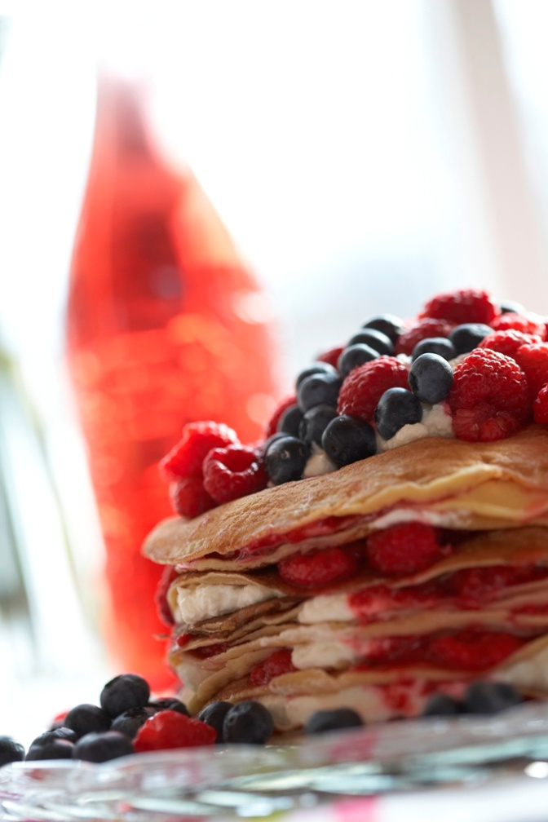
Hollar og góðar ráðstefnuveitingar

Slide 13
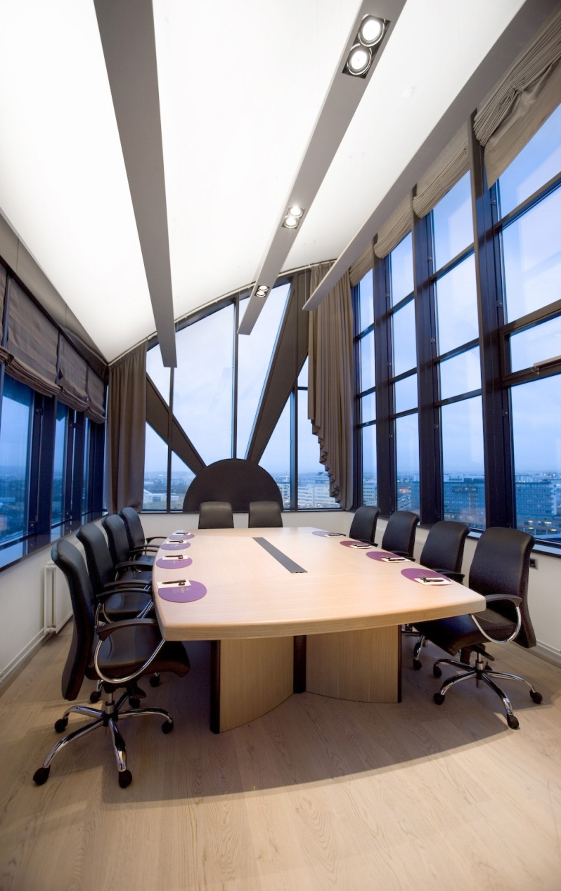
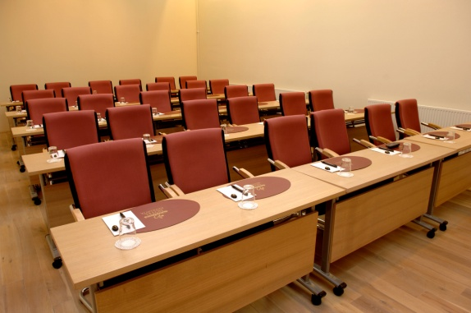
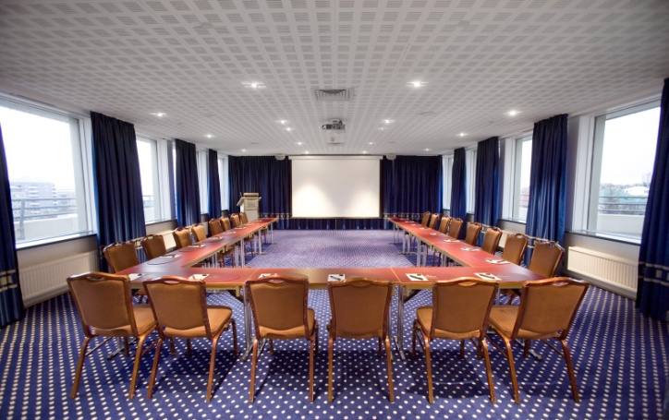
Ráðstefnur og fundir
14 mismunandi salir að stærð
fundarherbergi og veisluaðstaða
Frítt internet í sölum sparar pappír
Notum eingöngu vottaðan pappír og töflutúss
Einnota hlutir eru ekki í boði
Bjóðum ferskt vatn í könnum

Slide 14
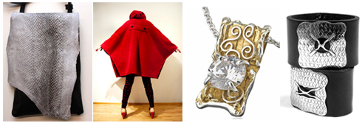
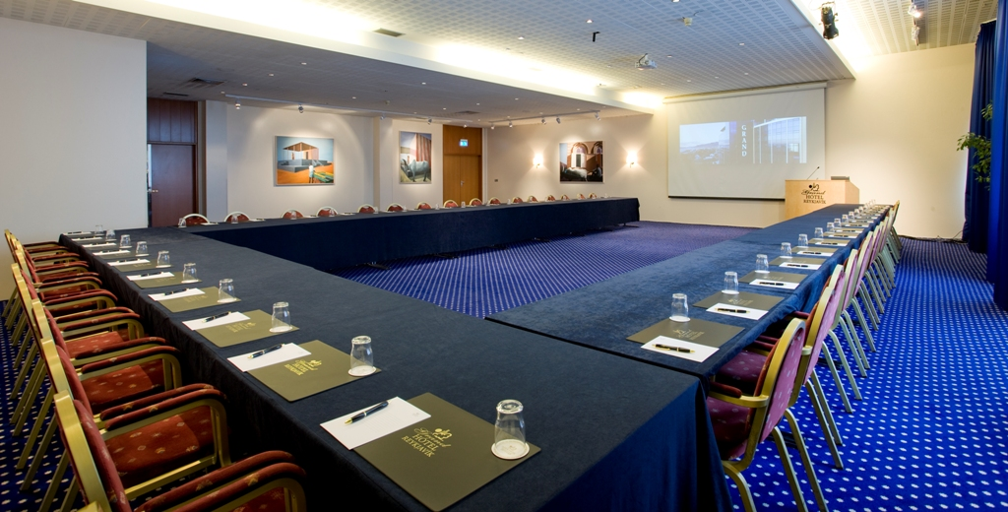
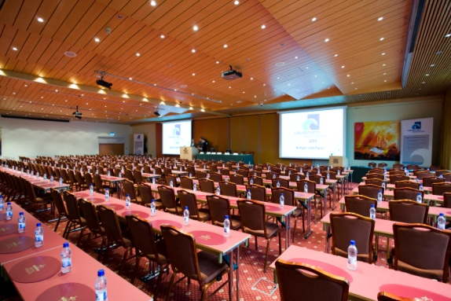
Íslensk hönnun og list
Íslensk herra og dömu ilmvötn
Leður - roð - ull - silfur –skinn - hraun
Kynnum íslenska hönnun, handverk
listmuni og skartgripi

Slide 15
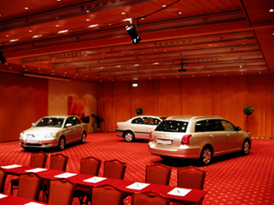
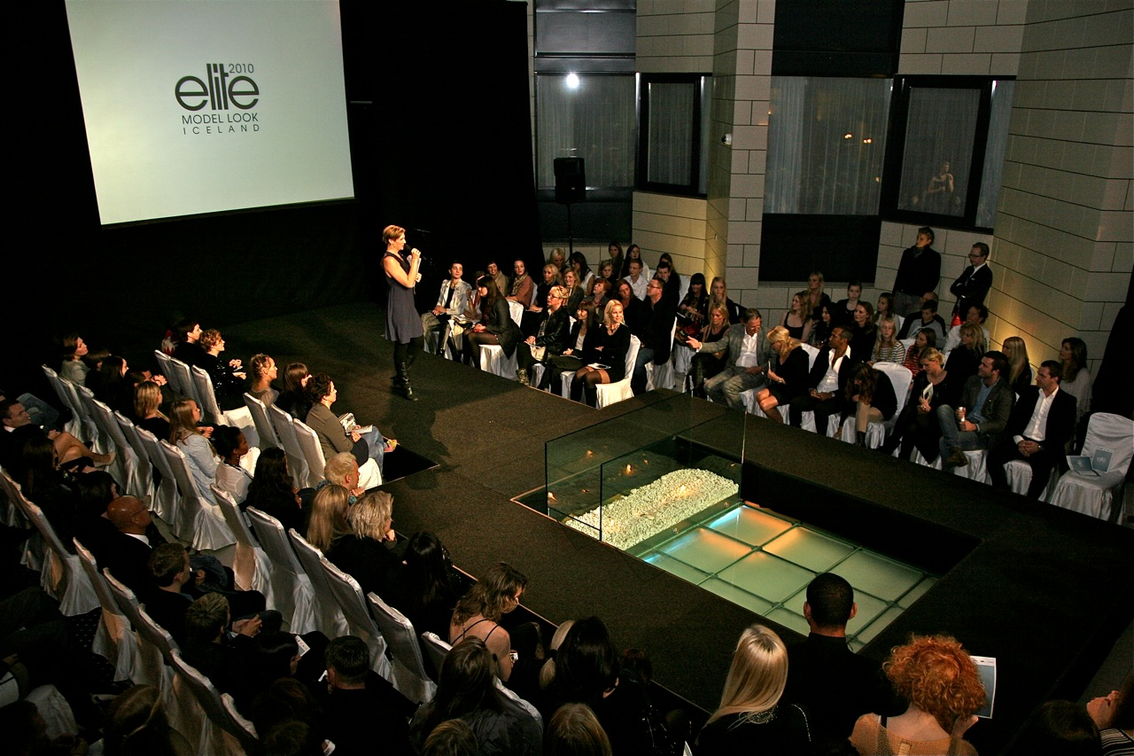
Lífleg starfsemi í húsinu

Slide 16
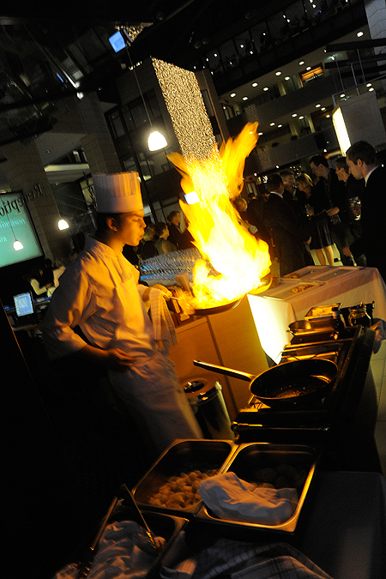
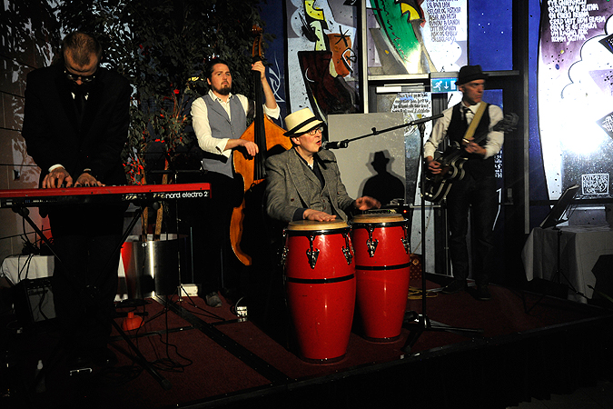
Allar lífsins stundir

Slide 17
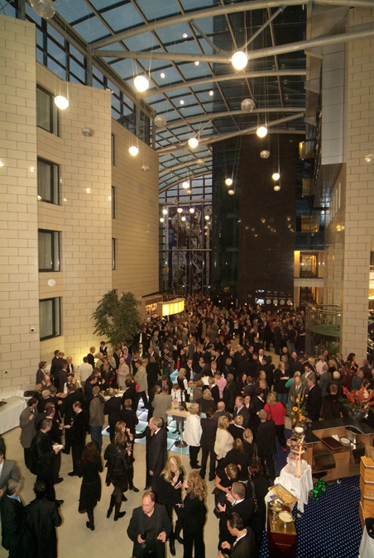
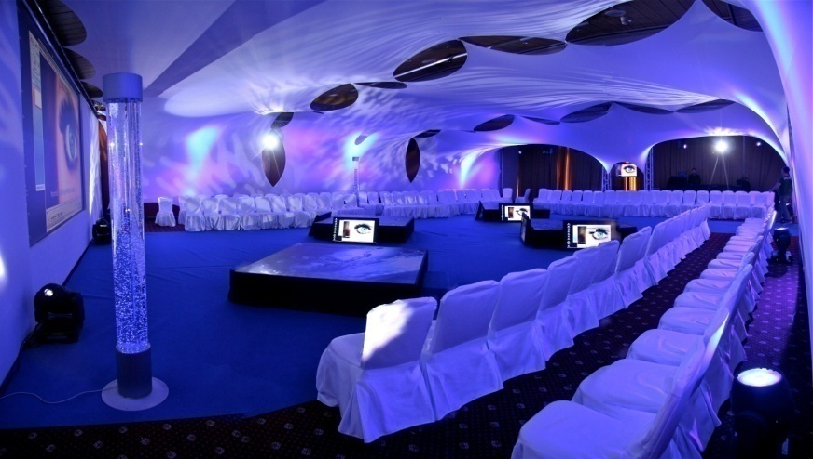
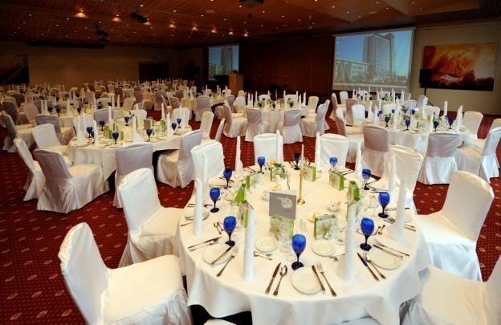
Viðburðir af öllu tagi
sýningar
móttökur
kvöldverðir
fagnaðir
hópefli
ráðstefnur
morgunverður

Slide 18
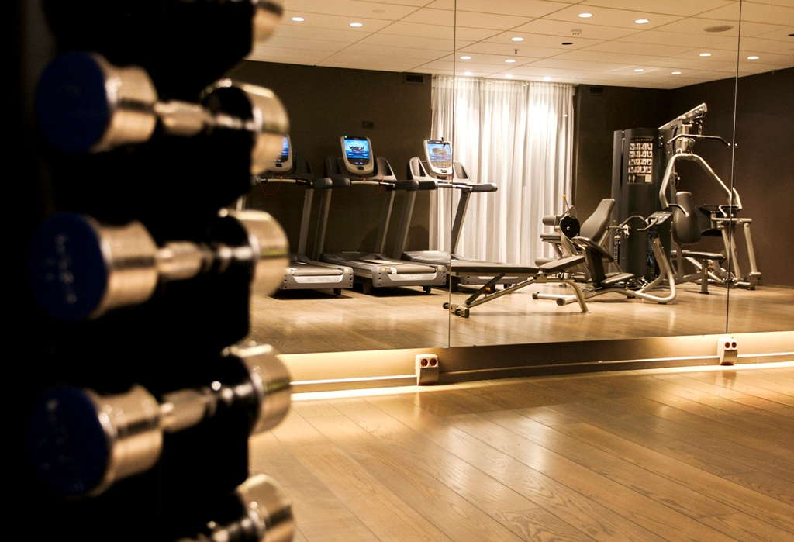
Reykjavík SPA

Slide 19
Svanurinn hvað svo ?
Hvernig getum við kynnt okkar
viðskiptavinum hver við erum og fyrir hvað við stöndum?
Norðurlandabúar þekkja Svaninn evrópubúar og aðrir minna
Evrópublómið - þekkt á markaði
Kynning á Svaninum innanlands
ISO 14001 ekki það sama
Grænt hagkerfi og innkaupastefna
ríkisins frá mars 2009

Slide 20
Græn spor – ný tækifæri
Ísland - tækifæri til að taka þátt í umhverfisstarfi og efla græna ferðaþjónustu

Slide 21
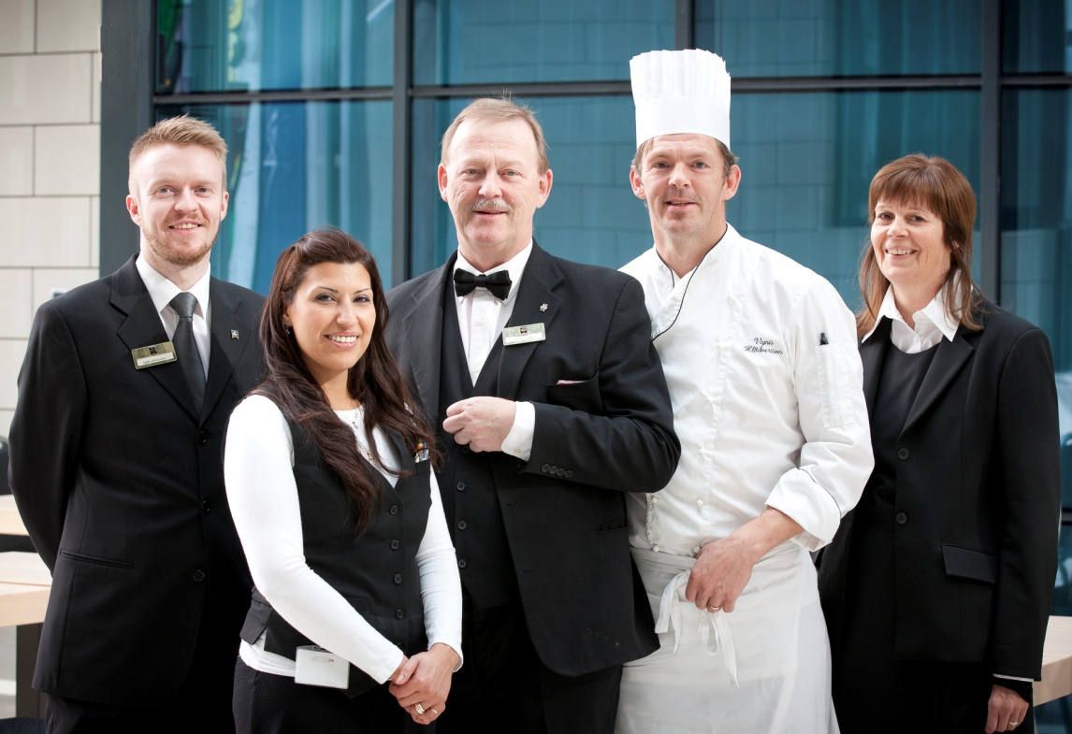
Við erum stoltir Svansleyfishafar
Vegferðin er rétt að byrja
Við erum alltaf að læra
Endurmenntun nauðsynleg Fræðsla fyrir gesti mikilvæg
Fylgja eftir umhverfisstefnunni Heiðarleiki í orði og verki
Framtíðin er björt með grænu
hagkerfi
Grand Hótel Reykjavík

Slide 22
Grand Hótel Reykjavík
Takk fyrir

